Slide 1
«Учитель будущего»
XII Всероссийский онлайн-чемпионат «Изучи интернет– управляй им»
2023

Slide 2
Кто такой учитель?
Это наставник, человек-универсал, который достаточно хорошо эрудирован и образован, имеет знания из разных сфер или предметов обучения.
Учитель наставляет и направляет ребенка, тем самым, передавая ему свои знания.
Учитель будущего может придумать новые формы обучения детей, завлекая их в процесс обучения. Он будет значительно отличаться от нынешних учителей.
Мы думаем, что ему будут присущи следующие формы обучения детей и можем показать это на примерах:

Slide 3
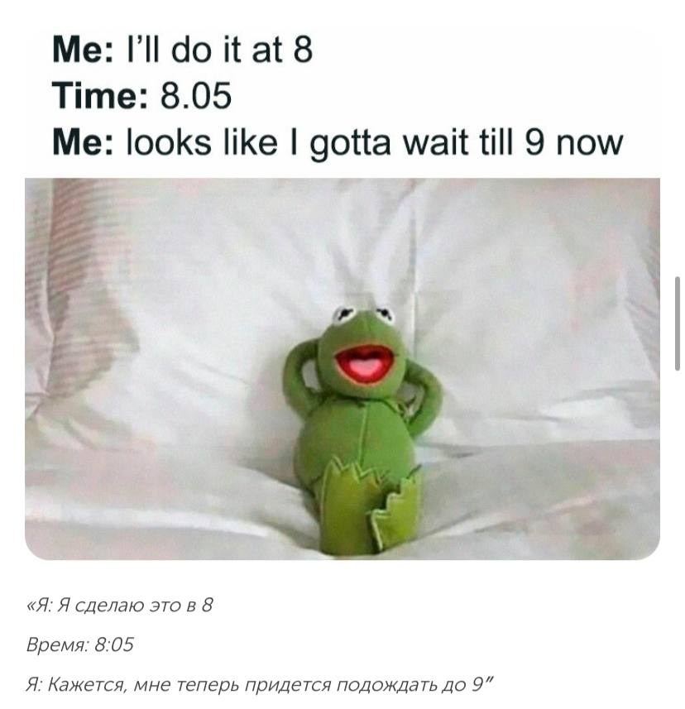
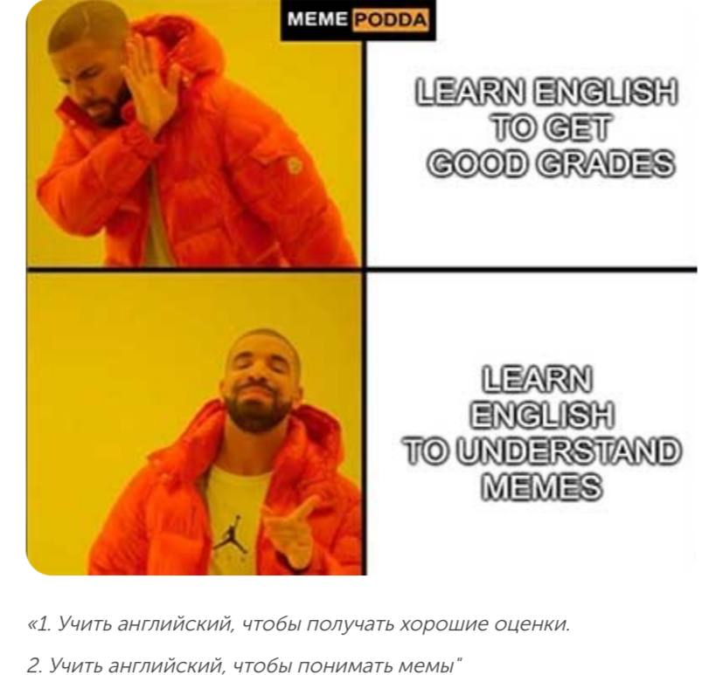
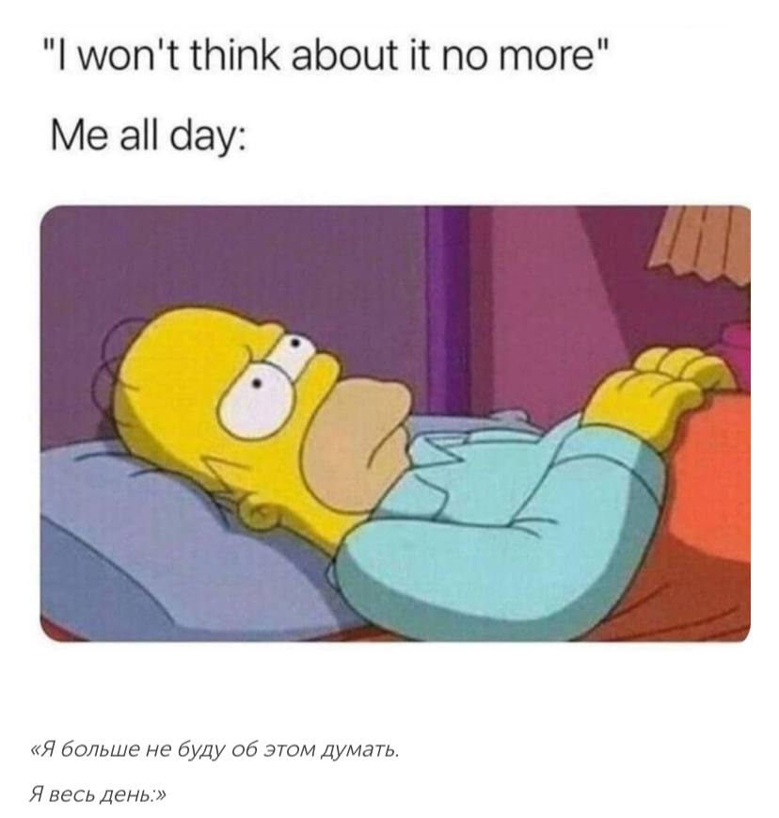
Преподнесение материала через мемы
Мем – это информация в той или иной форме, создаваемая электронными средствами коммуникации, как правило, остроумная и ироническая.
К примеру можно выучить английский язык с помощью мемов:

Slide 4
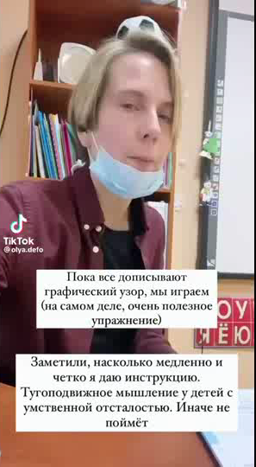
Игровая форма обучения
Основной вид деятельности у ребенка считается – игра. Но приходит время, когда дети идут в школу и вид деятельности сменяется на учёбу. Перестроиться бывает сложно.
Поэтому с детьми можно проводить уроки (физкультминутки) в виде игры, эту форму можно использовать у детей с умственной отсталостью.

Slide 5
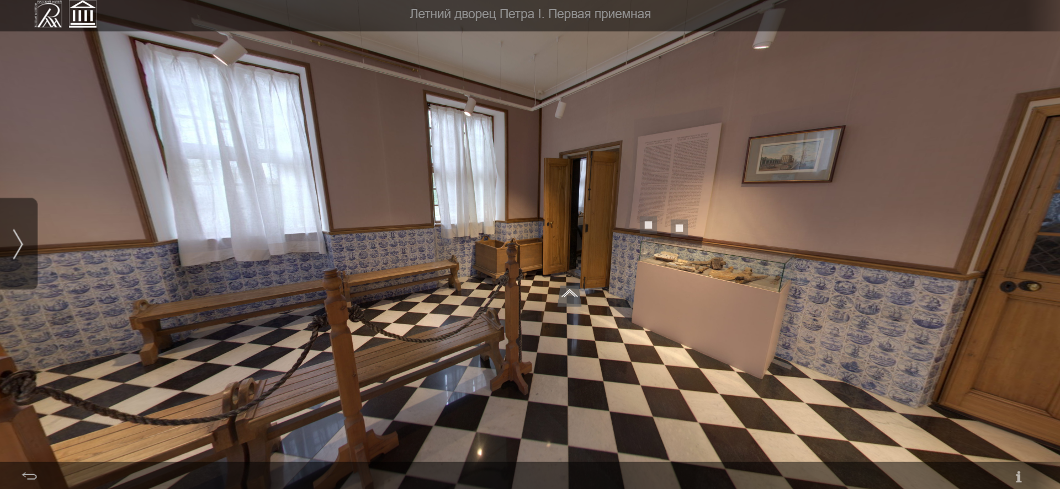
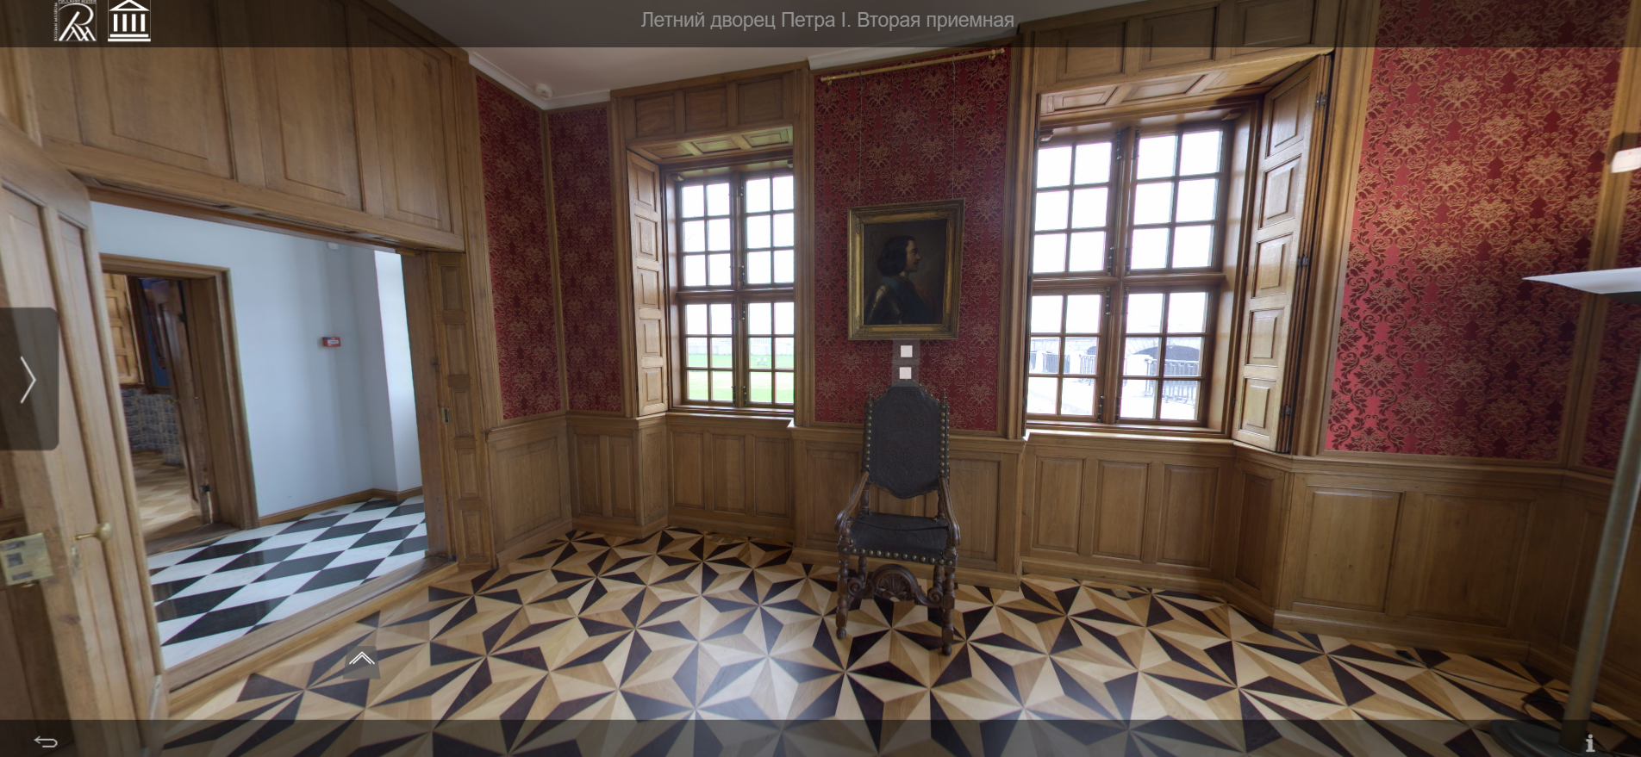
Выездные уроки
Ученикам чаще всего интереснее узнавать материал на наглядном примере. Поэтому учитель может организовать просмотр виртуальной экскурсии.
Зайдя на сайт https://rusmuseumvrm.ru/ можно выбрать экскурсию на любую тему. С помощью курсора можно увидеть, что находится вокруг, узнать много нового про экспонаты, находящиеся там.

Slide 6

Изучение материала на музыкальной основе
Изучение стихотворений по песням известных и популярных исполнителей

Slide 7
Спасибо за внимание!
Наша команда «СПУТНИК»:
Макарова Ирина Дмитриевна
Кудряшова Вероника Витальевна
Степанова Анна Александровна
Конопаткина Виктория Юрьевна
Хорева Марина Александровна
Владимирская область, город Юрьев-Польский.

